Slide 1
REALIZZO
UN PULCINO

Slide 2
PRENDI UN FOGLIO
E UN MATITA

Slide 3
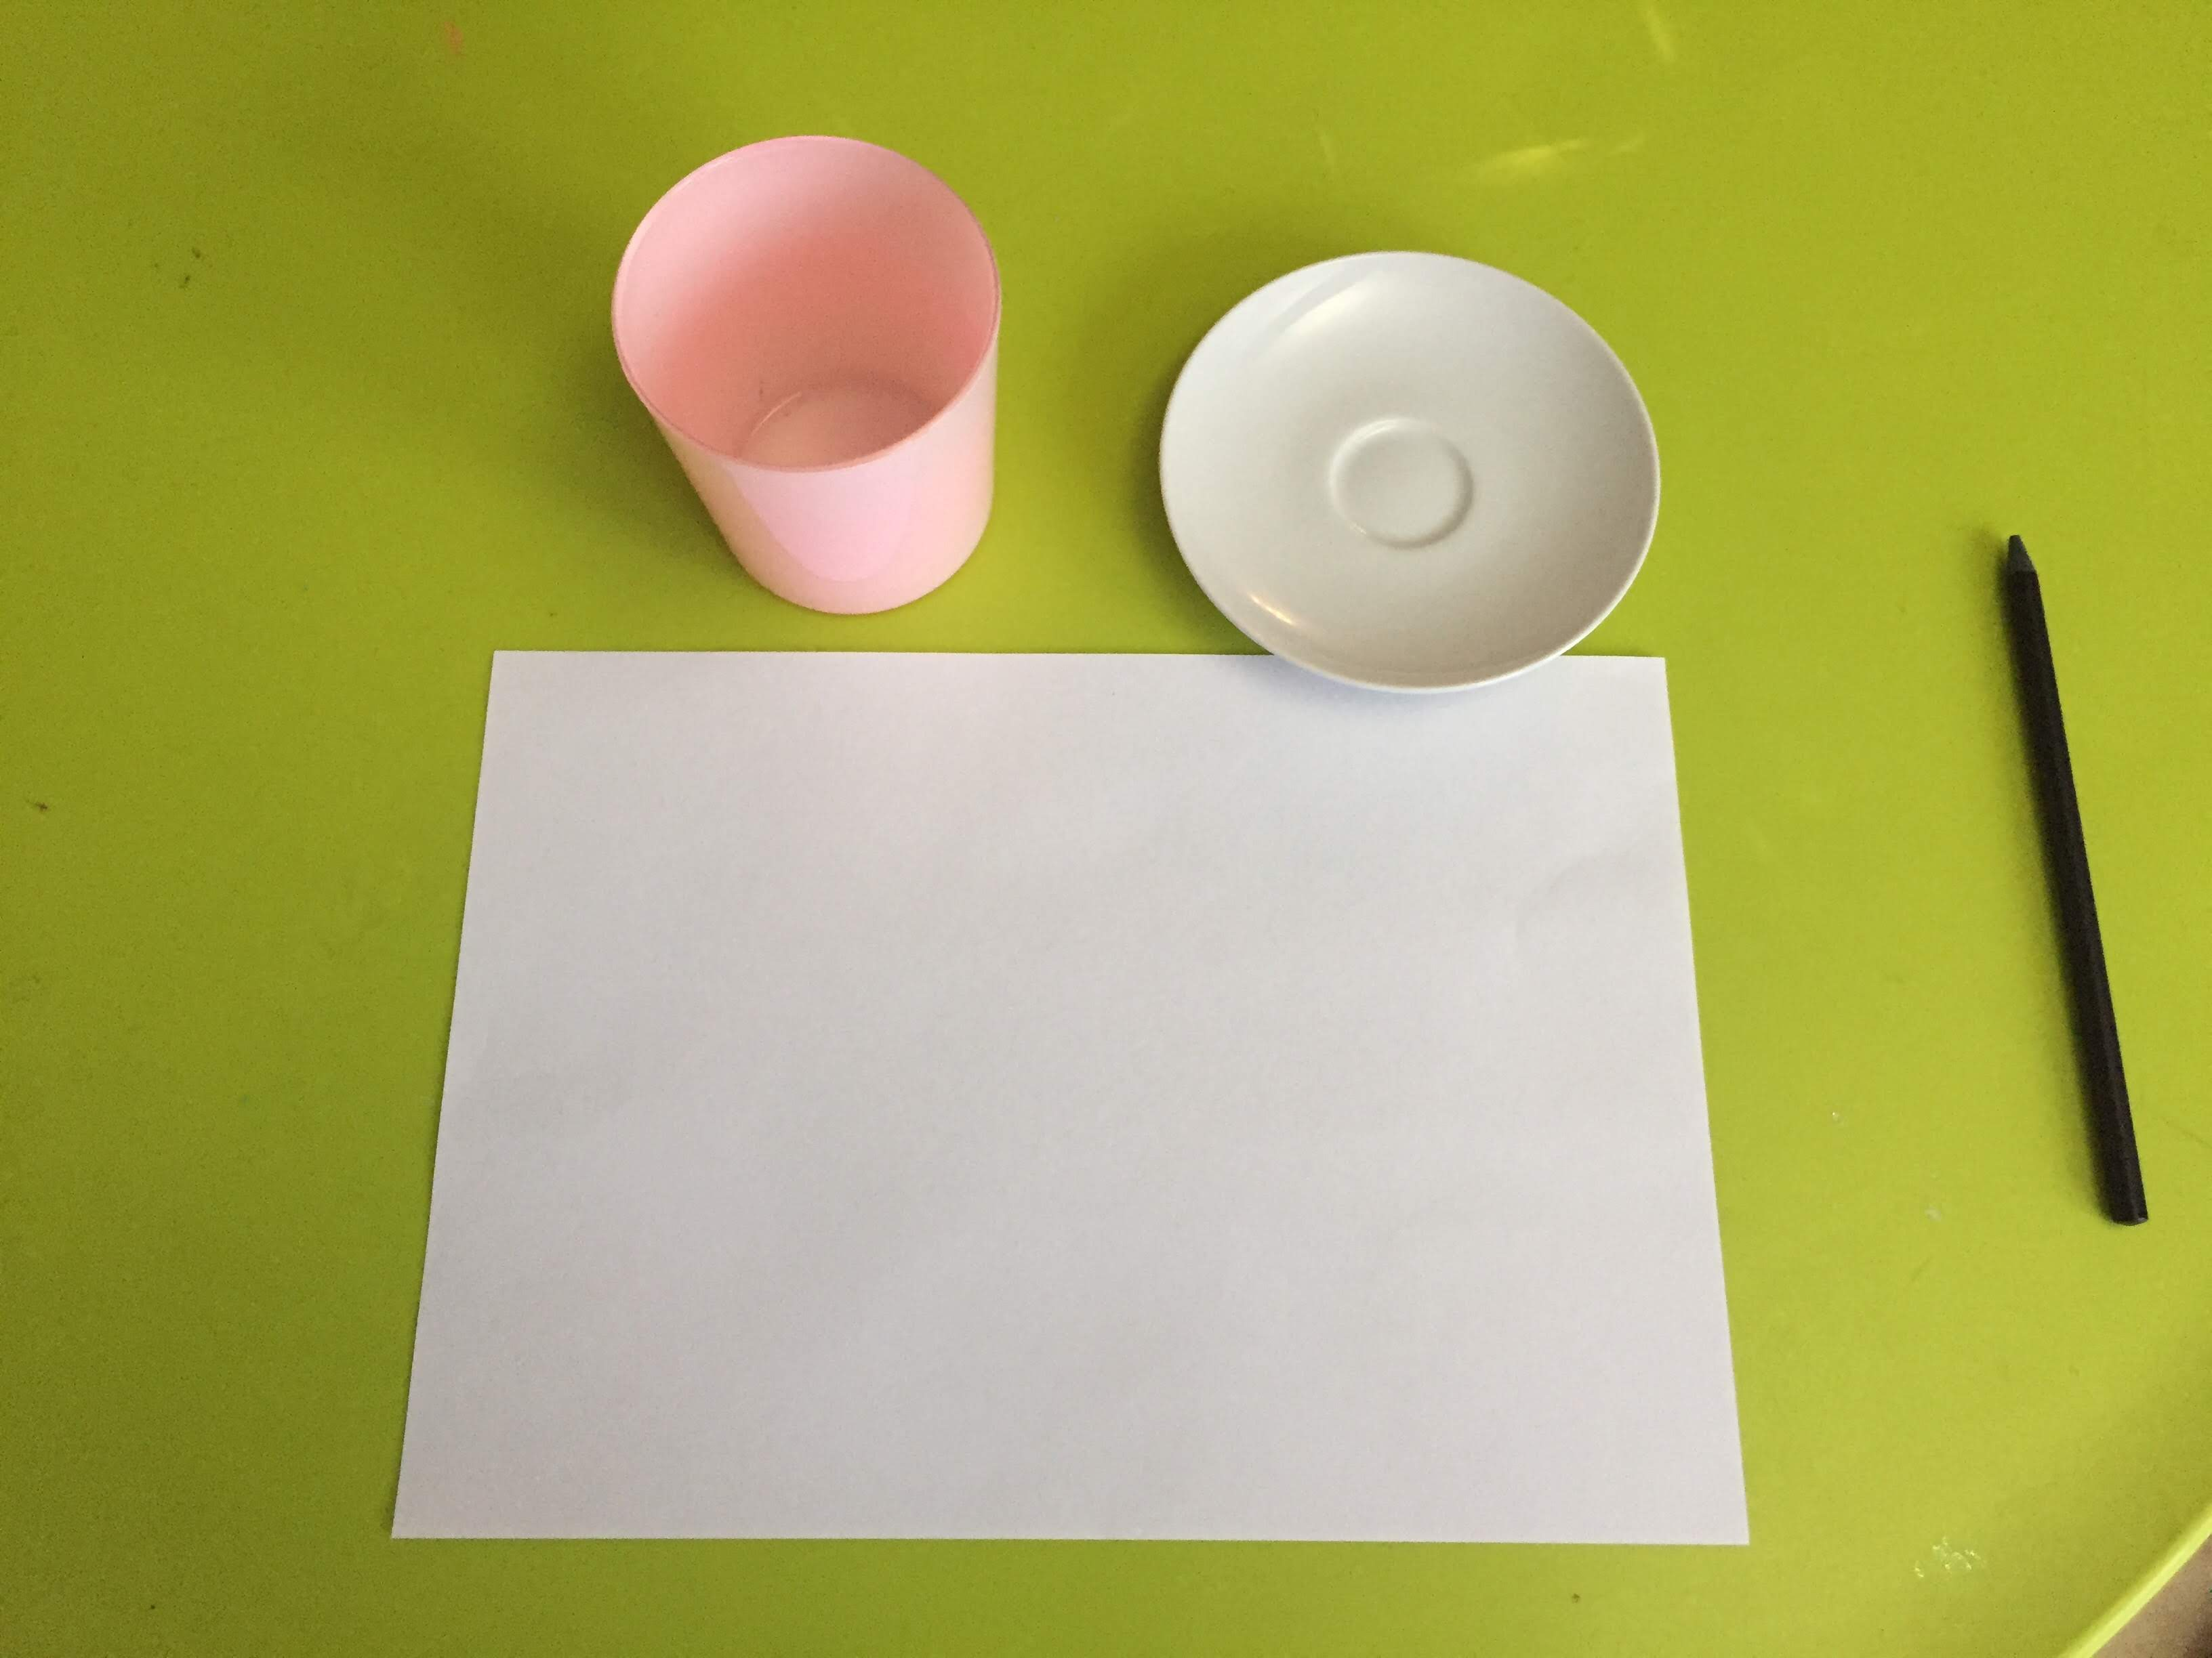
CERCA UN
BICCHIERE E UN
PIATTINO DI DIMENSIONI DIVERSE:
PICCOLO E MEDIO

Slide 4
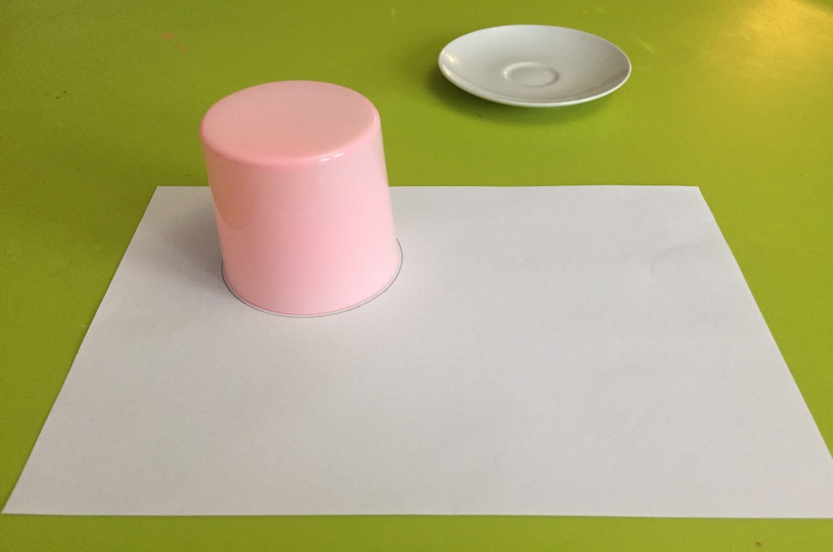
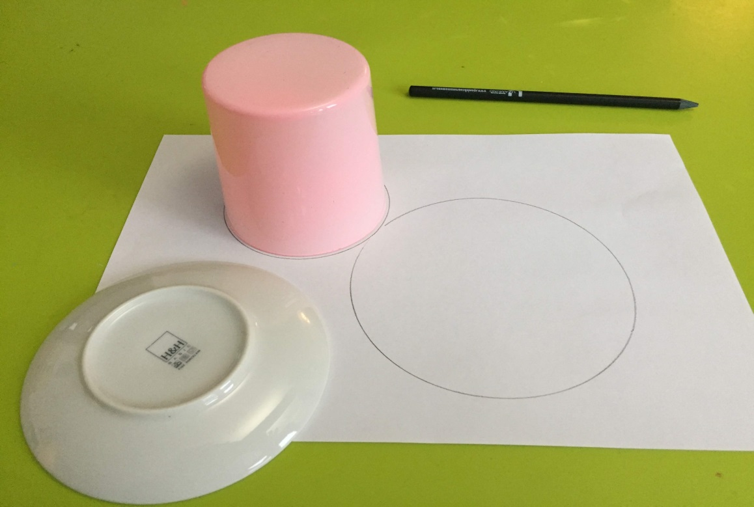
CON LA MATITA O IL PENNARELLO GIALLO TRACCIA IL LORO CONTORNO

Slide 5
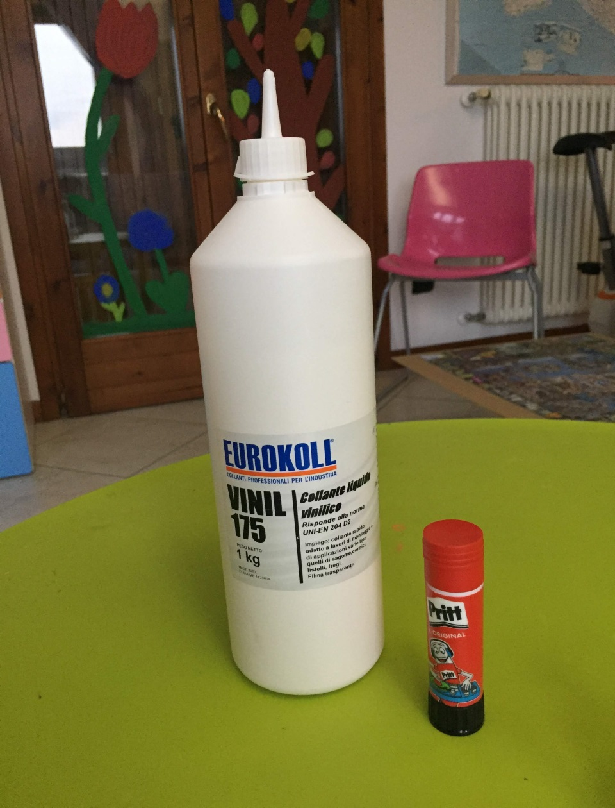
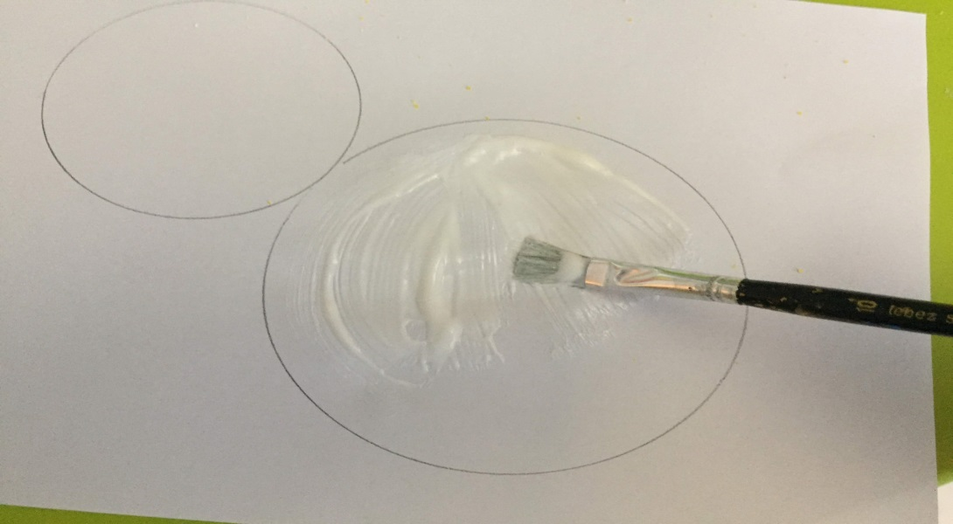
PRENDI DELLA COLLA VINAVIL OPPURE COLLA
STICK
STENDILA DENTRO I DUE CERCHI CON UN PENNELLO O CON IL DITINO

Slide 6
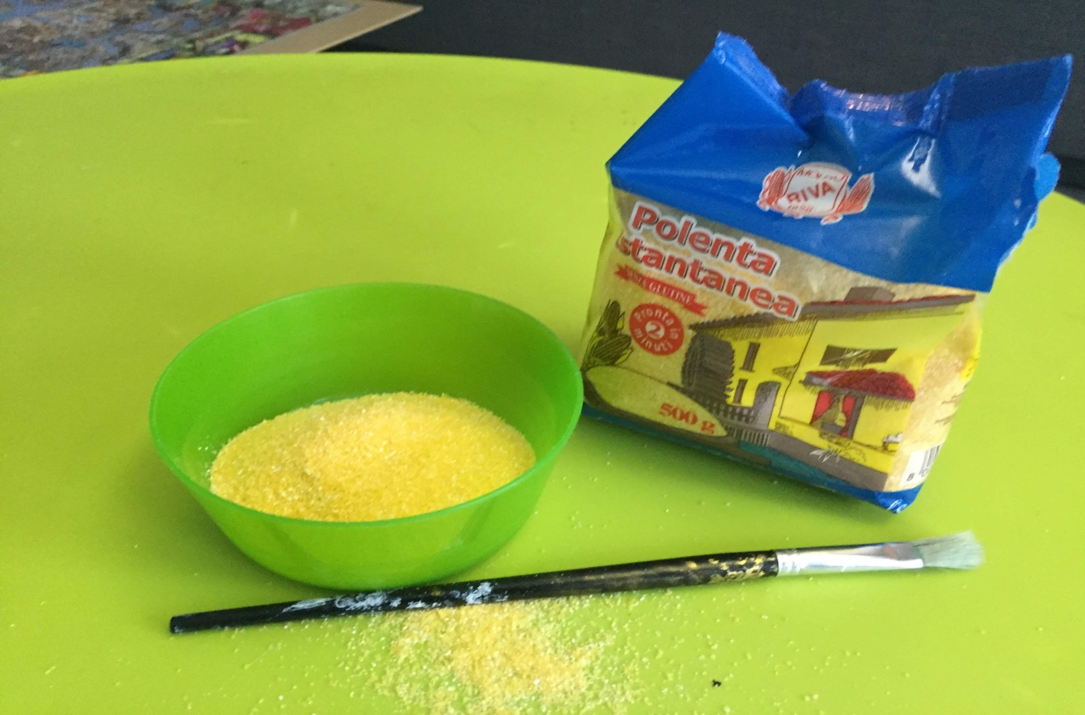
RECUPERA
DELLA FARINA
GIALLA

Slide 7
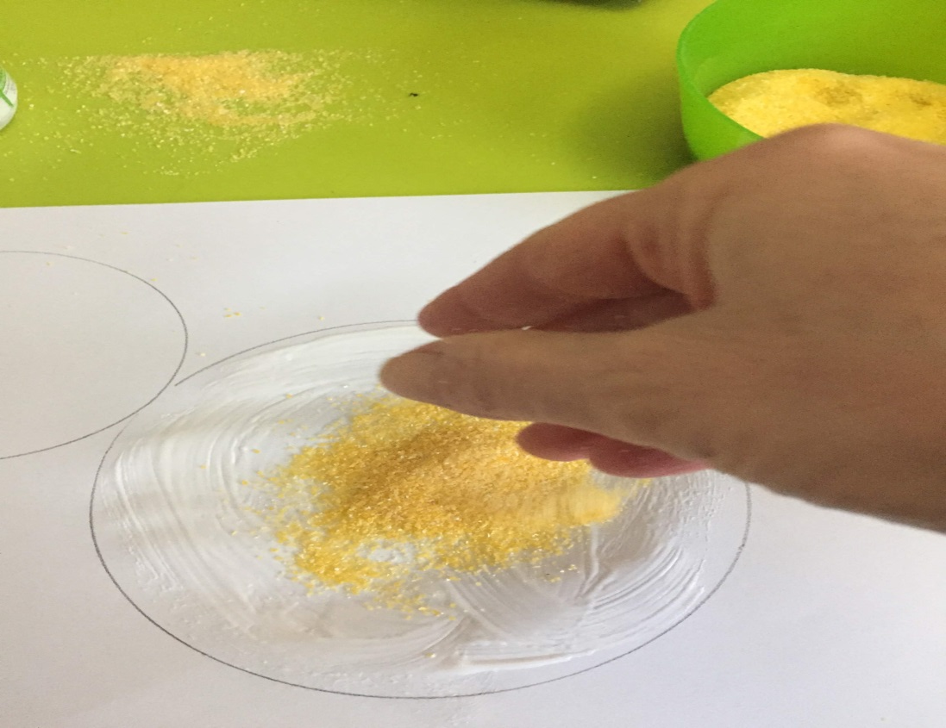
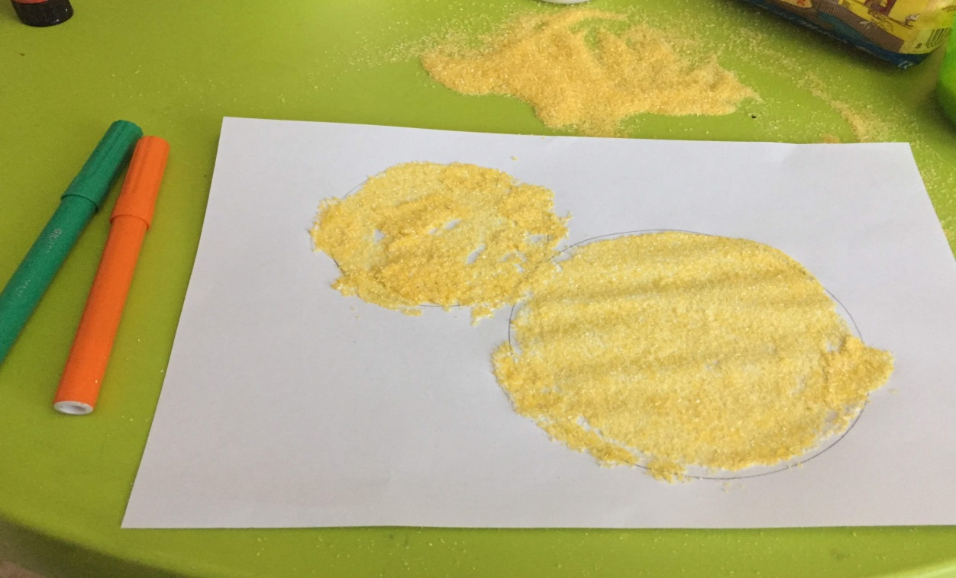
METTI LA FARINA SOPRA
LA COLLA DENTRO IL
CERCHIO E PREMILA BENE
SUL FOGLIO

Slide 8
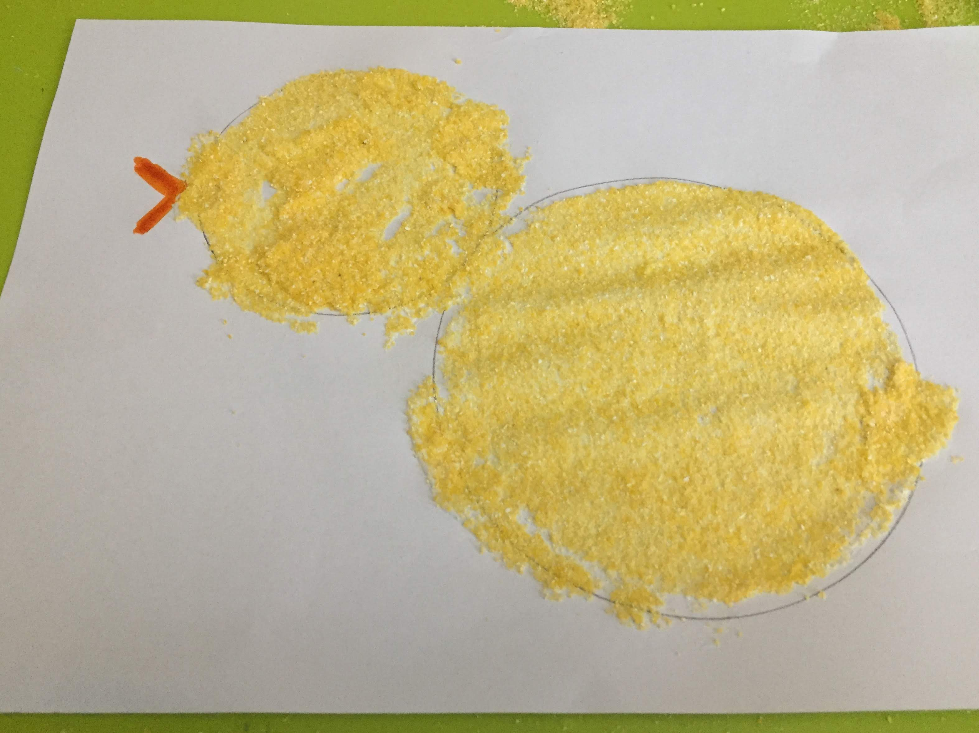
SOLLEVA IL FOGLIO FAI CADERE LA FARINA CHE NON
E’ RIMASTA INCOLLATA, PRENDI IL PENNARELLO ARANCIONE E DISEGNA IL SUO BECCO!

Slide 9
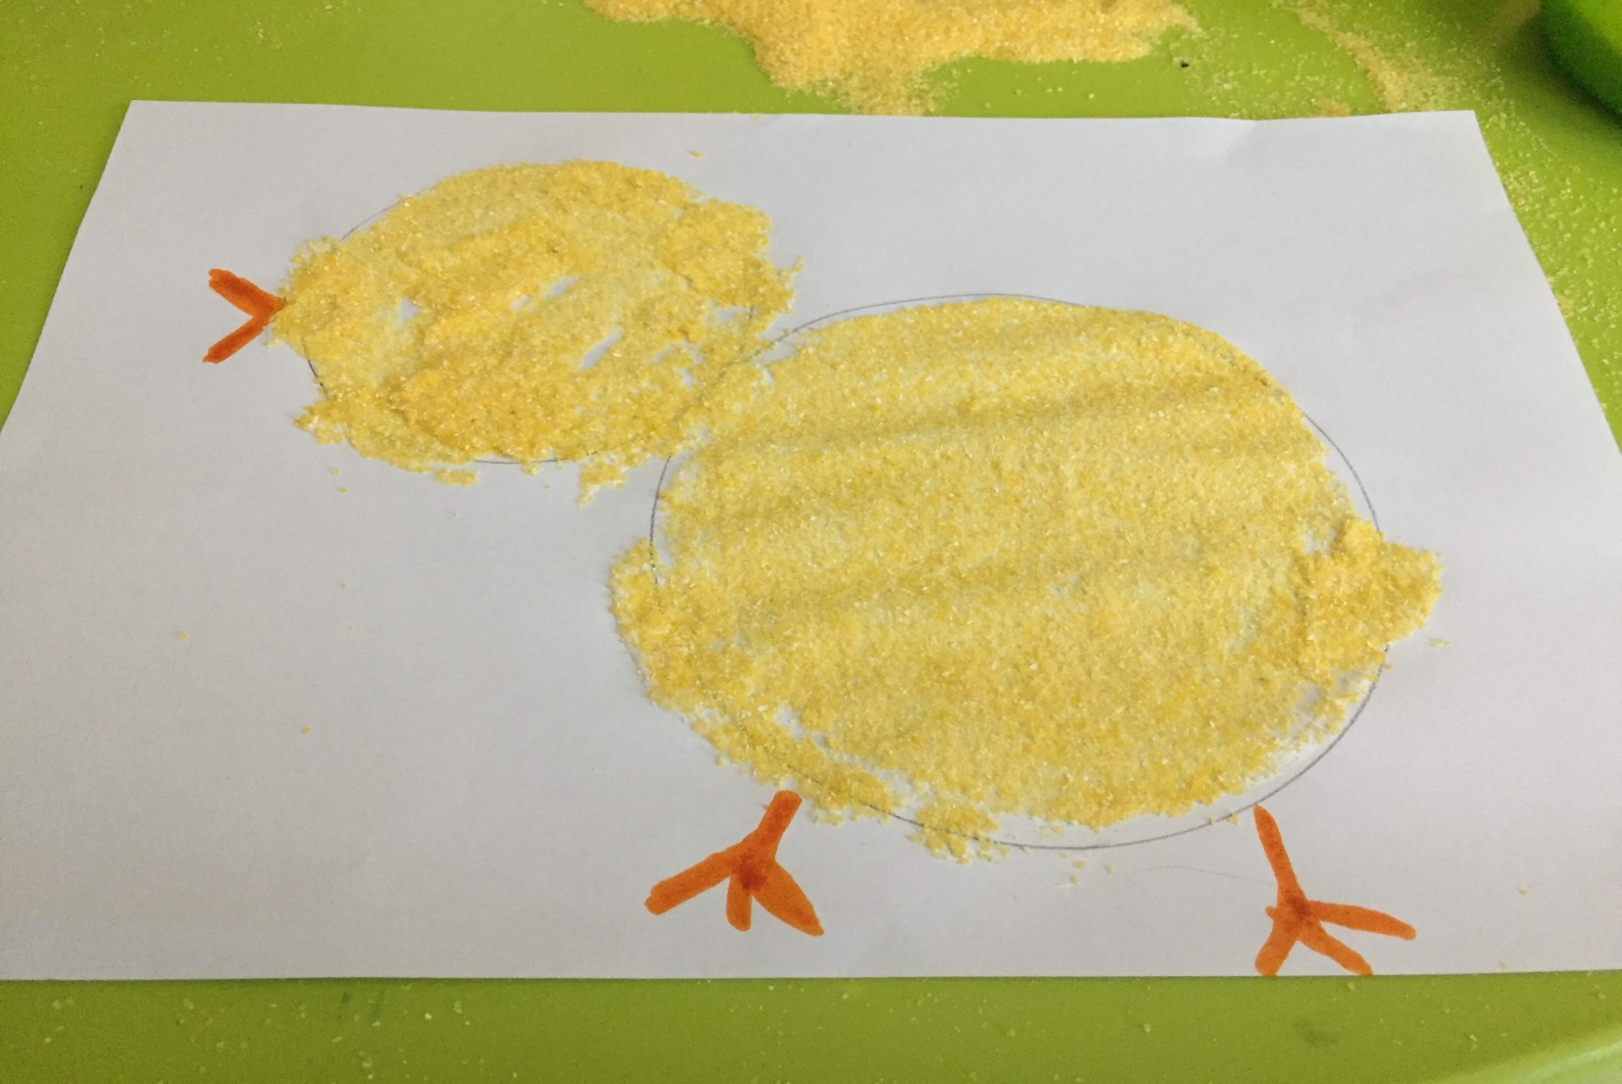
DISEGNA
ANCHE DUE
ZAMPINE

Slide 10
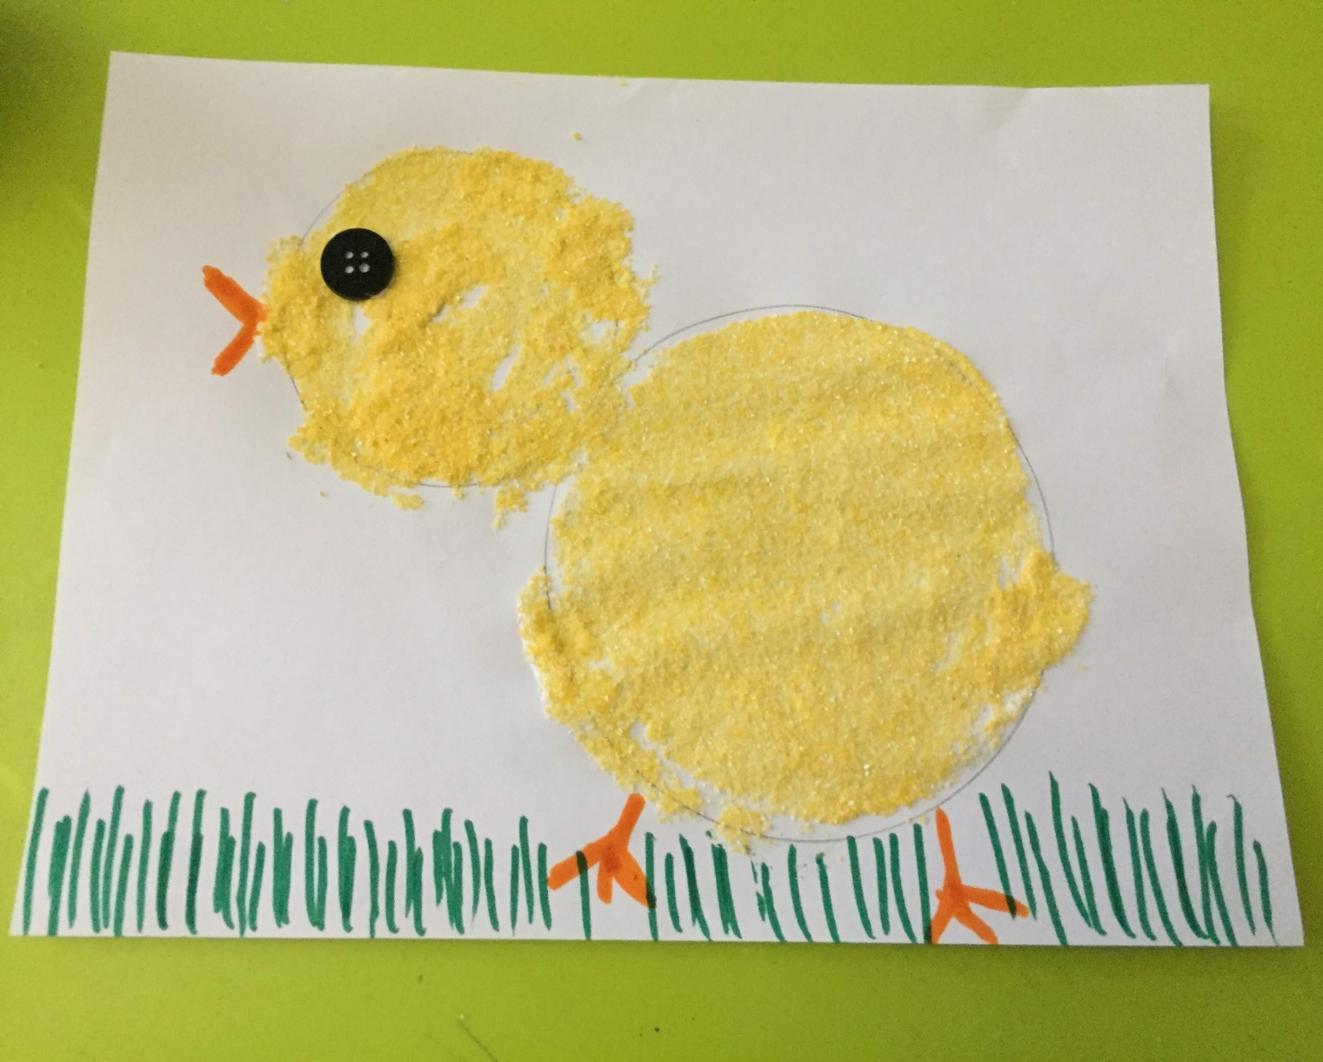
CERCA UN BOTTONE,
UN TAPPO, UN PEZZO
DI CARTA E INCOLLALO PER FARE
L’OCCHIETTO…
INFINE
CON IL PENNARELLO VERDE DISEGNA DEI FILI D’ERBA ,PUOI ANCHE FARE LO SFONDO CON L’AZZURRO PER IL CIELO!!!! BELLISSIMO

